Slide 1
Welkom!
Cursus ‘Sterk met Pijn’
Notes:
Welkom 5 minuten

Slide 2
Programma
Welkom
Bespreken oefening voor thuis
Wat houdt het in om chronische pijn te hebben?
Pauze
Aandacht voor lichaam
Balans tussen draaglast en draagkracht
Oefening voor thuis
Afsluiting

Slide 3
Bespreken oefening thuis
Notes:
25 minuten – zie volgende sheet

Slide 4


Notes:
10 minuten:
Terugblik: hoe vorige bijeenkomst ervaren?
Dagboek: wil iemand zijn ervaring delen?
Ontspanningsoefening: wat zijn de ervaringen?
Spiegeloefening?
15 minuten:
Oefening onbegrip:
Wat doet onbegrip met jou en hoe ga je er mee om? Wie wil daar iets over zeggen?

Slide 5
Wat houdt het in om chronische pijn te hebben?
Notes:
30 minuten
Belangrijk dat je je grenzen leert kennen. Dat je moet leren omgaan met pijn en dat je regelmatig te maken krijgt met onbegrip
Flipover wat houdt het in om pijn te hebben - 20 minuten
Inventariseren en uitwisselen over volgende onderwerpen
* Welke grenzen vind jij het lastigste om mee om te gaan?
* Wat helpt jou om met de pijn om te gaan?
* Heb je vrienden verloren door jouw pijn en heb je nieuwe vrienden leren kennen?
+ lepeltheorie bespreken.

Slide 6

Notes:
15 minuten

Slide 7

Notes:
5 minuten
spierontspanningsoefening

Slide 8
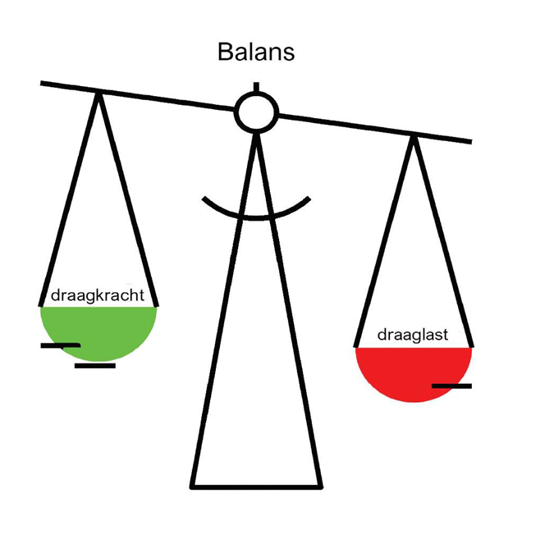
Notes:
30 minuten
Eerst uitleg geven
Draaglast: extern (pijn, vermoeidheid, beperkingen door pijn)
Draagkracht: bepaald door je mogelijkheden om stress, belasting te voorkomen (leefgewoonten, assertiviteit, omgeving)
Hoe kun je je draaglast verminderen en draagkracht vergroten?
Flipover draaglast en draagkracht

Slide 9
Oefening voor thuis
Notes:
5 minuten
Dagboek
Breng je dagindeling in kaart door dit op te schrijven in je dagboek. Doe dit een week. Schrijf ook op wat niet is gelukt, maar ook dat wat wel is gelukt
Draagkracht vergroten – probeer een aantal tips uit en schrijf op wat het resultaat was

Slide 10
Bedankt voor jullie aandacht
Notes:
Afsluiten – 5 minuten

